Slide 1
第九章 圖形識別、匹配與三維影像重建

Slide 2
內容
9.1前言
9.2 統計圖形識別
9.3 影像間的匹配對應
9.4 匹配演算法原理
9.5 三維影像重建
9.6 二維影像的深度計算

Slide 3
9.1前言
主要介紹統計式圖形識別、角點與關鍵點偵測及特徵表示、匹配和3D重建。

Slide 4
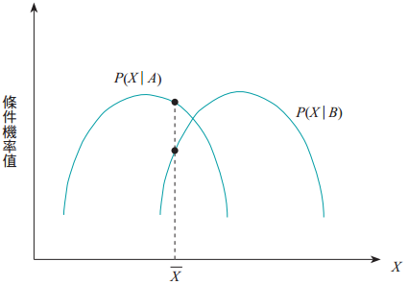

9.2 統計圖形識別
貝氏決策理論
假設有二類木頭，$A$和$B$， 。
圖9.2.1 $P(X|A)$和$P(X|B)$的分佈圖

Slide 5
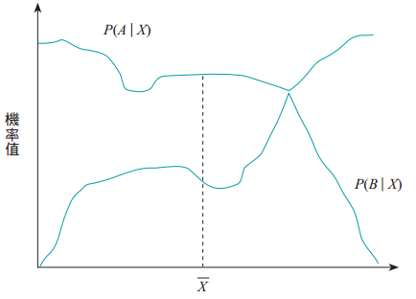
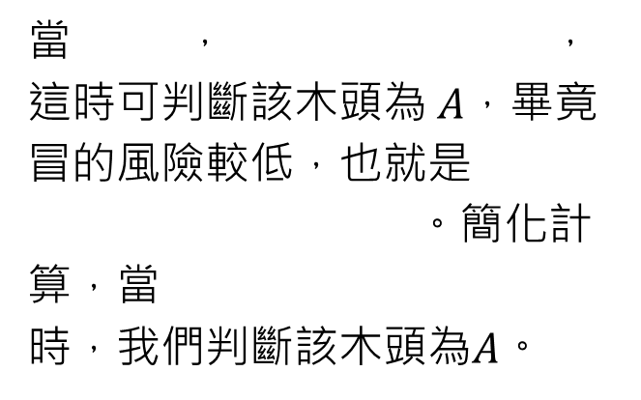
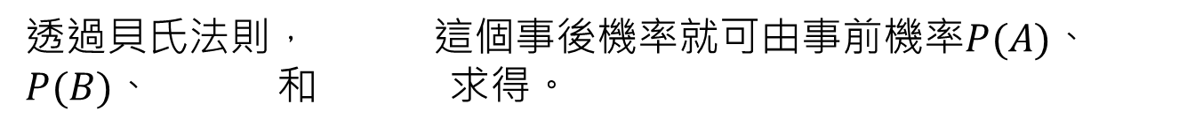

給一個$X$值，該木頭屬$A$或$B$的機率為何？依據貝氏法則，
此處
。
透過貝氏法則， 這個事後機率就可由事前機率$P(A)$、$P(B)$、 和 求得。
當 ， ，這時可判斷該木頭為 $A$，畢竟冒的風險較低，也就是
。簡化計算，當 時，我們判斷該木頭為$A$。
圖9.2.2 $P(A|X)$和$P(B|X)$的分佈圖

Slide 6
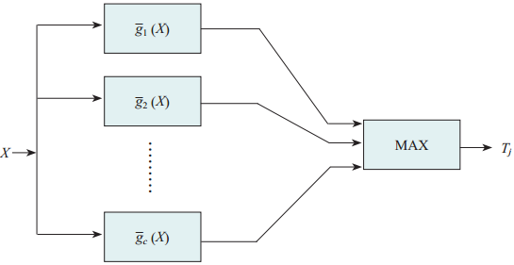
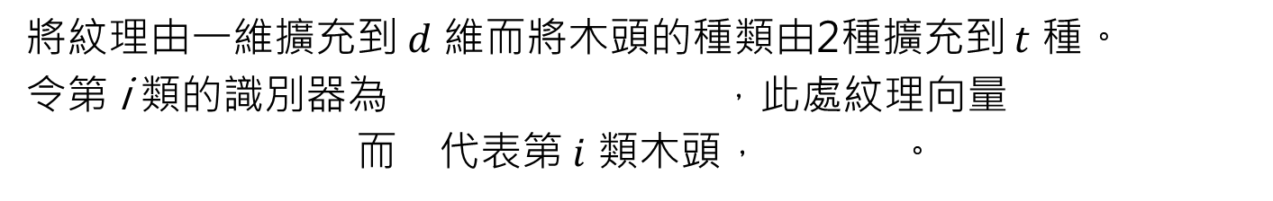
識別器
將紋理由一維擴充到 $d$ 維而將木頭的種類由2種擴充到 $t$ 種。
令第 i 類的識別器為 ，此處紋理向量
而 代表第 $i$ 類木頭， 。
如果 為最大值， 該木頭分類為 T_{j}
圖9.2.3 識別器示意圖

Slide 7
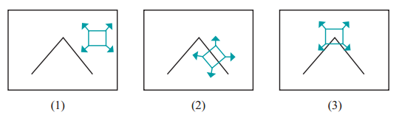
9.3 影像間的匹配對應 9.3.1 Harris 角點偵測法
(1)平面：往任何方向移動僅造成小變化
(2)含一條邊：與邊平行的變化量小；反之則大
(3)含角點或獨立點：往任何方向變化皆大

Slide 8
令
利用高斯函數來平滑雜訊的影響，令
綜合灰階梯度變化之影響可表示為

Slide 9
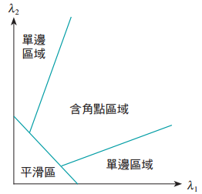


函數$E$是一種局部自我關聯的函數，矩陣$M$就是函數$E$的代表。矩陣$M$的兩個特徵值代表：
和 皆很小：代表視窗內為平滑區
和 中，一大一小：代表含一邊的區域
和 皆很大：代表含角點的區域
圖9.3.1.1 矩陣$M$的特徵值所代表的意義

Slide 10


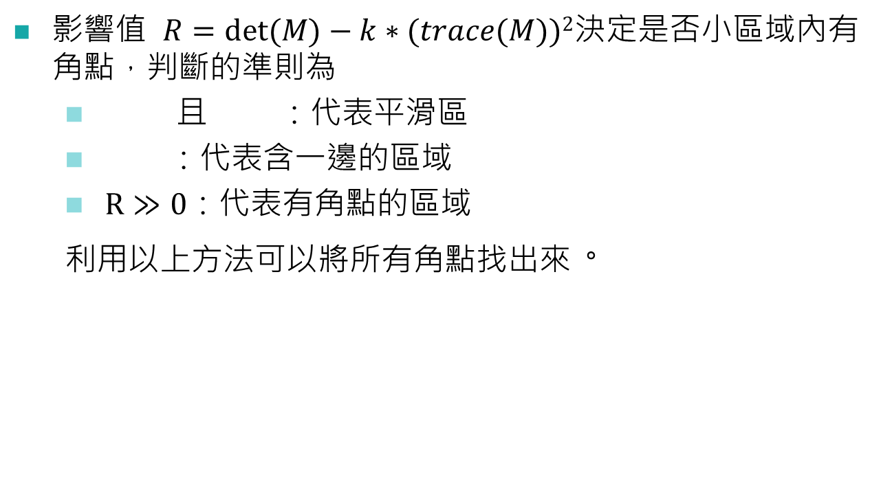
影響值 $R=det⁡(M)−k∗(trace(M))2$決定是否小區域內有角點，判斷的準則為
且 ：代表平滑區
：代表含一邊的區域
$R≫0$：代表有角點的區域
利用以上方法可以將所有角點找出來。
(a)原始影像
(b)找出的角點集

Slide 11
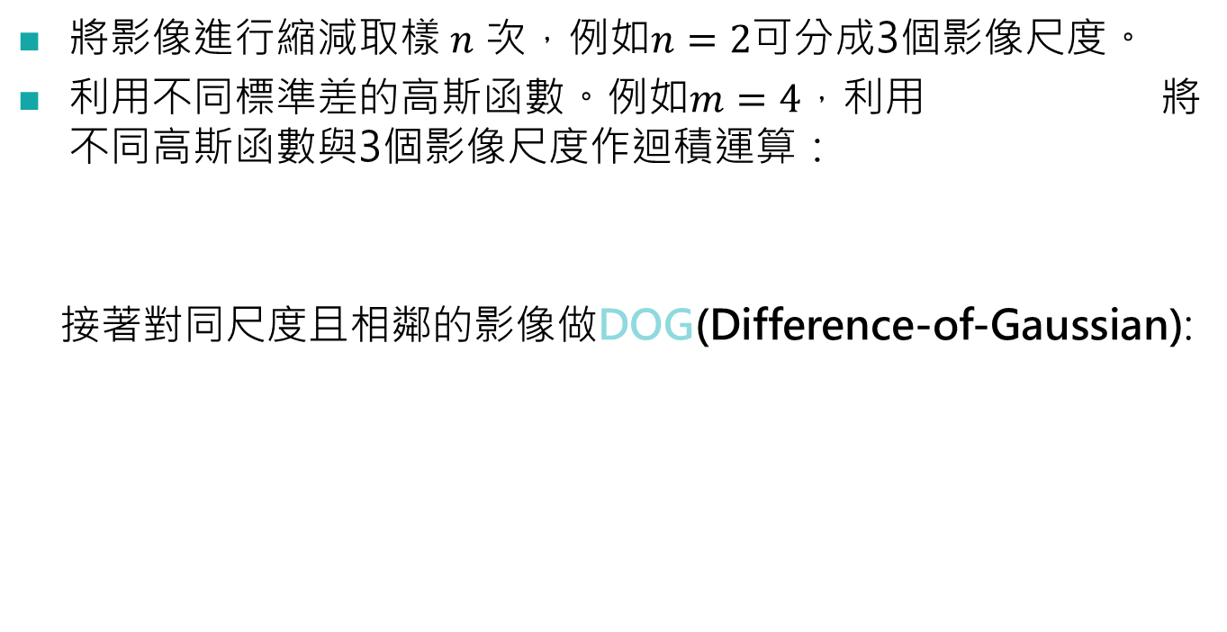
9.3.2 SIFT關鍵點偵測法
將影像進行縮減取樣 $n$ 次，例如$n=2$可分成3個影像尺度。
利用不同標準差的高斯函數。例如$m=4$，利用 將不同高斯函數與3個影像尺度作迴積運算：
接著對同尺度且相鄰的影像做DOG(Difference-of-Gaussian):

Slide 12
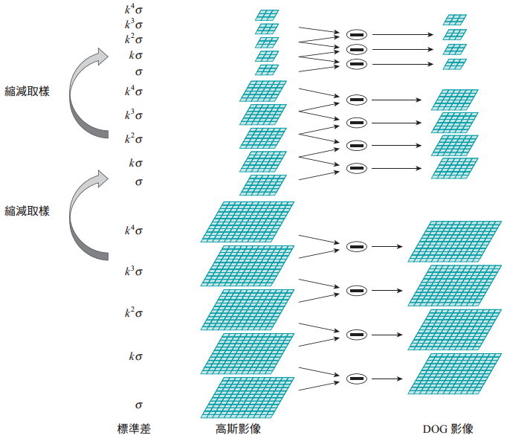
圖9.3.2.1 DOG金字塔

Slide 13
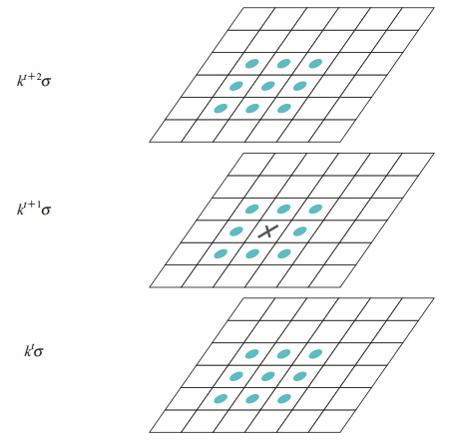
考慮每個像素與周圍8個像素及上下層同位置周圍9個像素做比較，如果該像素為極值，則設為候選關鍵點。
圖9.3.2.2 DOG金字塔找極值

Slide 14

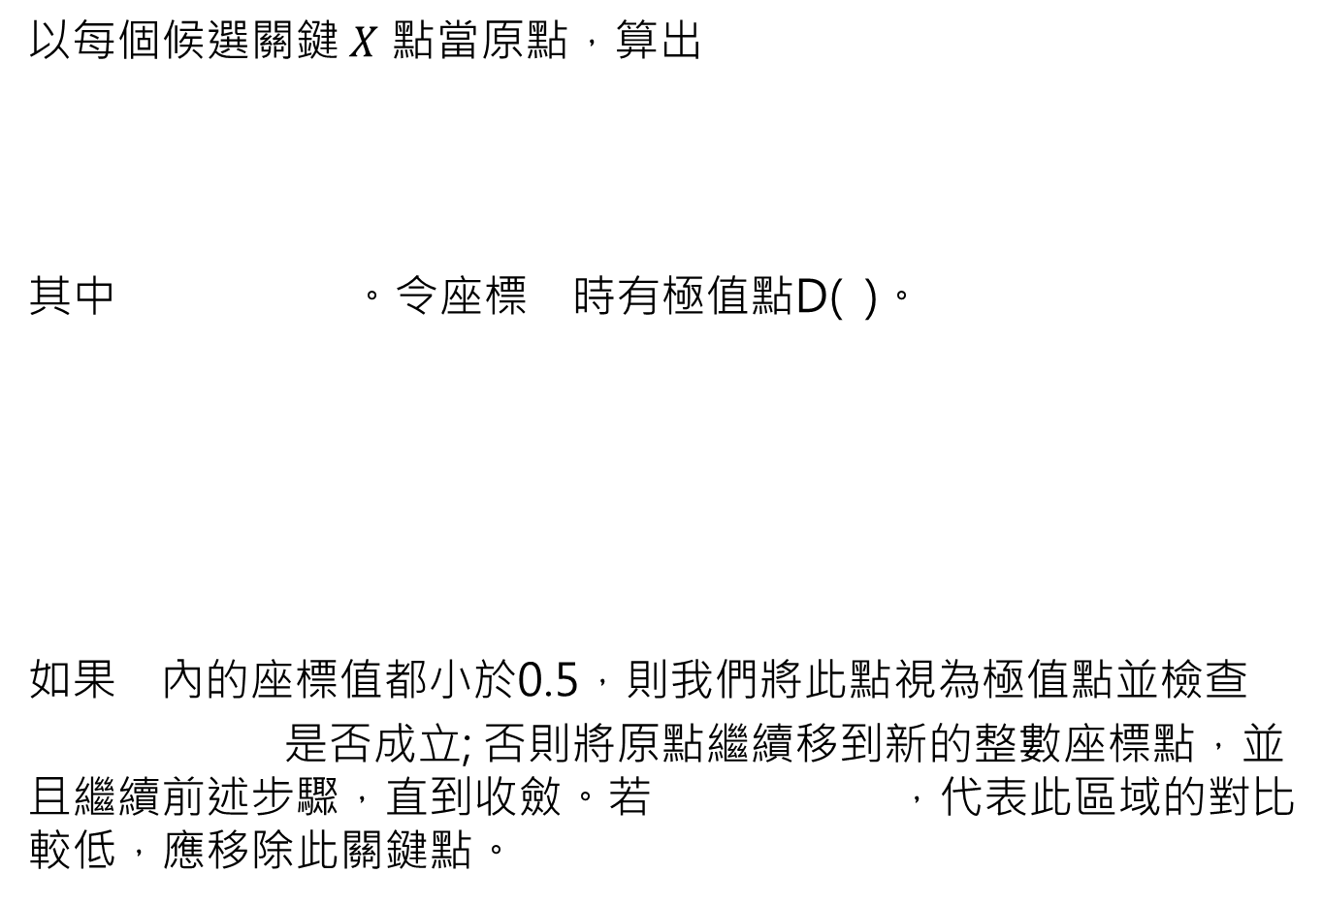
以每個候選關鍵 $X$ 點當原點，算出
其中 。令座標 時有極值點D( )。
如果 內的座標值都小於0.5，則我們將此點視為極值點並檢查
是否成立; 否則將原點繼續移到新的整數座標點，並且繼續前述步驟，直到收斂。若 ，代表此區域的對比較低，應移除此關鍵點。

Slide 15

欲除掉邊上的候選關鍵點。先求出赫斯矩陣
$H$的特徵值 和 可計算如下:
可得

Slide 16
令 且 ，得到
得判斷式
令 ，若判斷式成立，代表主曲率 (Principal Curvature) 的比值小於10，則此候選關鍵點不在邊上。反之，則為邊上的候選關鍵點，我們將其移除。

Slide 17
以剩餘關鍵點為中心的區塊，計算區塊內每個像素的梯度值
與梯度方向
關鍵點的旋轉不變性(Rotation Invariant)。

Slide 18
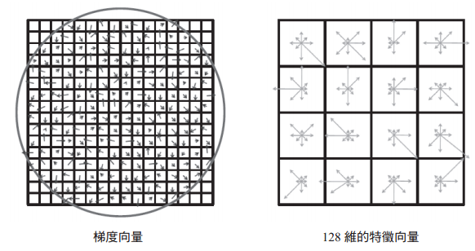
圖9.3.2.3 決定關鍵點的特徵向量

Slide 19
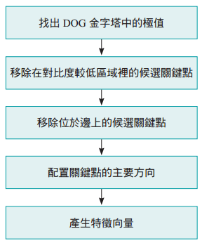
圖9.3.2.4 SIFT流程圖

Slide 20
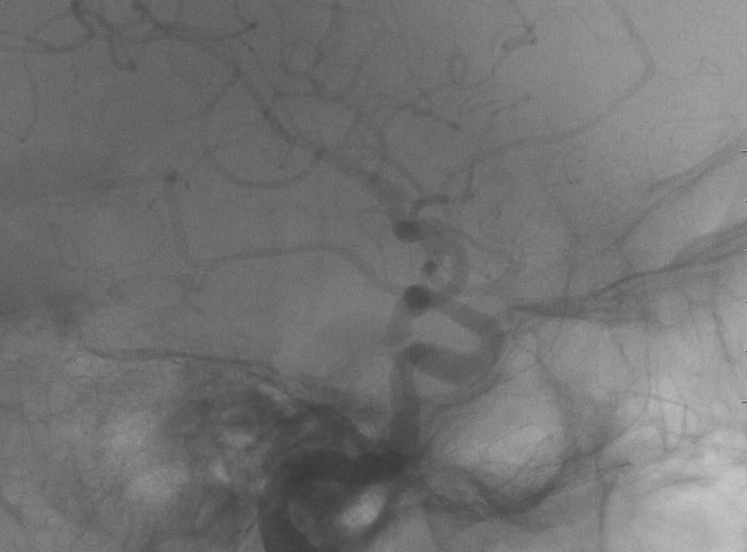
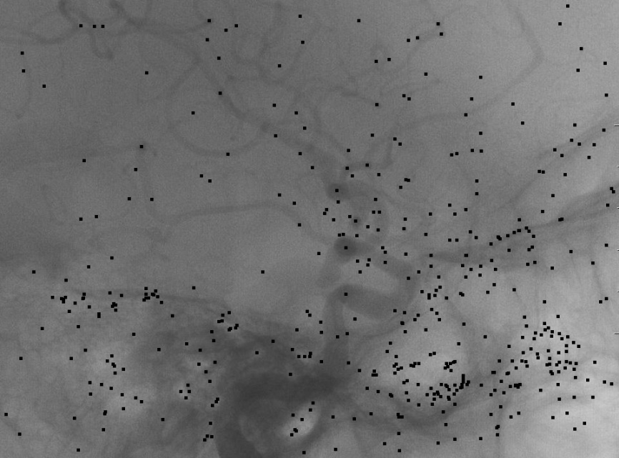
(a) 輸入的腦血管影像
(b) SIFT演算法選取到的關鍵點
圖9.3.2.5

Slide 21
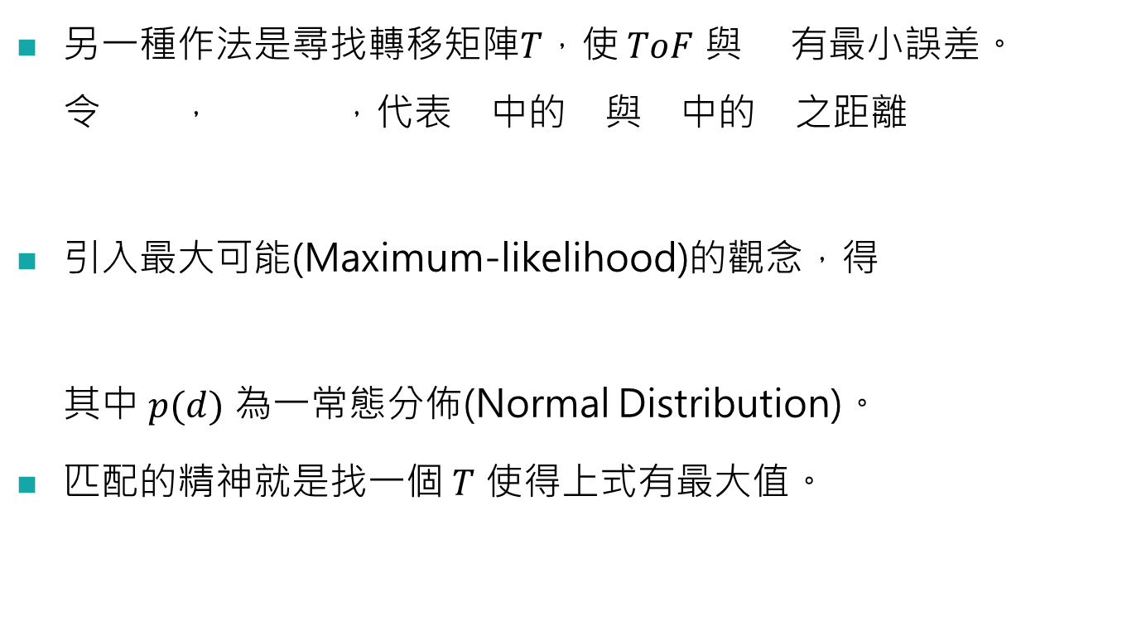
9.3.3 點集合匹配法
另一種作法是尋找轉移矩陣$T$，使 $ToF$ 與 有最小誤差。令 ， ，代表 中的 與 中的 之距離
引入最大可能(Maximum-likelihood)的觀念，得
其中 $p(d)$ 為一常態分佈(Normal Distribution)。
匹配的精神就是找一個 $T$ 使得上式有最大值。

Slide 22
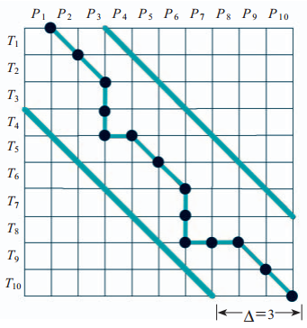
9.4 匹配演算法原理 9.4.1 動態規劃式的BSSC解法
BSSC(Banded String-to-String Correction)之目的是在樣本和正本之間找出最匹配的對應點。
例子：
樣本=
正本=
將 和 想像成特徵值。因為視差的關係， 只能與 範圍內的特徵進行匹配。
圖9.4.1.1 匹配結果

Slide 23
匹配算子
a b，R(a)=b的花費定為1
a = b，R(a)=b的花費定為0
取代算子R ➔
刪除算子D ➔ D(a)= 的花費定為1
插入算子I ➔ I( )=a的花費定為1
圖9.4.1.1一共含有下列十四個運算
(1) I( )=P₁ (2)R(T₁)=P₂ (3)R(T₂)=P₃ (4)D(T₃)= (5)D(T₄)=
(6) I( )=P₄ (7)R(T₅)=P₅ (8)R(T₆)=P₆ (9)D(T₇)= (10)D(T₈)=
(11)I( )=P₇ (12) I( )=P₈ (13)R(T₉)=P₉ (14)R(T₁₀)=P₁₀

Slide 24
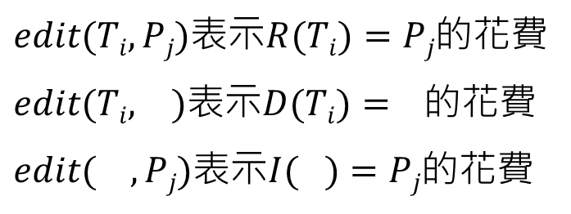



動態規劃核心式子
表示將$T[1…i]$轉換成$P[1…j]$的花費。
$$Edit[0, k]=k Edit[k, 0]=k$$
$edit(Ti, Pj)$表示$R(Ti)=Pj$的花費
$edit(Ti, )$表示$D(Ti)=$的花費
$edit( , Pj)$表示$I( )=Pj$的花費
BSSC的時間複雜度為
$n$為正本長度， 為視差

Slide 25
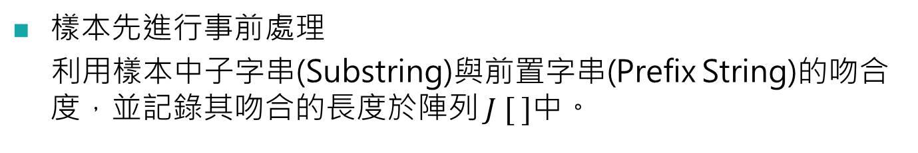
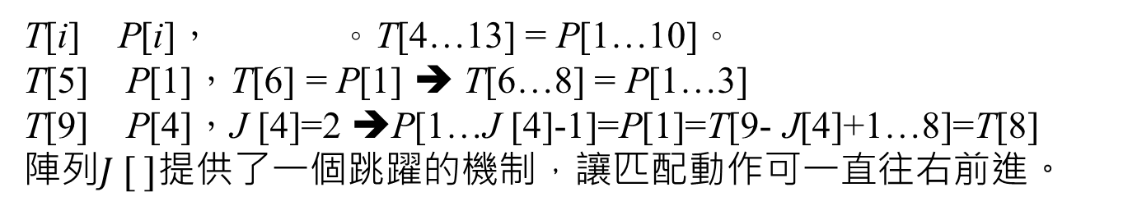
9.4.2 KMP演算法
樣本先進行事前處理
利用樣本中子字串(Substring)與前置字串(Prefix String)的吻合度，並記錄其吻合的長度於陣列 $J [ ]$中。
P[3]=a=P[1] ➔J[3]=1
P[3…5]=aca=P[1…3] ➔J[5]=3
P[7…10]=acac=P[1…4] ➔J[10]=4
i
1
2
3
4
5
6
7
8
9
10
P [i]
a
c
a
c
a
a
a
c
a
c
J [i]
0
0
1
2
3
1
1
2
3
4
T [ ]=cccacacaaacaccaa
KMP字串匹配演算法
T[i] P[i]， 。T[4…13] = P[1…10]。
T[5] P[1]，T[6] = P[1] ➔ T[6…8] = P[1…3]
T[9] P[4]，J [4]=2 ➔P[1…J [4]-1]=P[1]=T[9- J[4]+1…8]=T[8]
陣列$J [ ]$提供了一個跳躍的機制，讓匹配動作可一直往右前進。
KMP的時間複雜度為O(m + n)

Slide 26
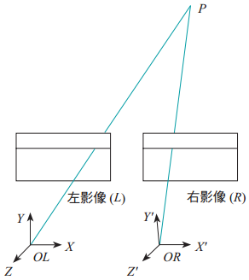
9.5 三維影像重建 9.5.1 稠密式視差估測
(Dense Disparity Estimation)
問題定義
稠密式視差估測是在L上的所有像素中和R上的所有像素中找到一個對應。
二階段式的分割與克服方法
圖 9.5.1.1 稠密視差估測示意圖

Slide 27
第一階段的分割與克服方法 1. 利用測邊法得到該列的主要邊點集或較具特徵的點集合：
L上第 N/2 列中的主要特徵集可表示為：
R上第 N/2 列中的主要特徵集可表示為：
2. 和 的匹配工作
其中

Slide 28
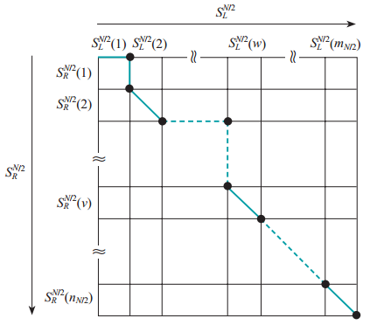
取代算子：
其中
圖 9.5.1.2 和 的匹配

Slide 29
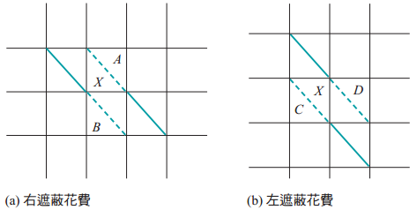
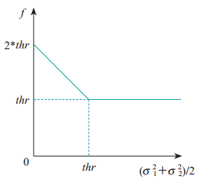
圖 9.5.1.3 右遮蔽花費和左遮蔽花費示意圖
3. 加入消去法則
若兩兩匹配位置的差，形成之序列為 ，則 -2 的視差偏移不太正常，可以予以去除。假設在 列時的平均視差偏移序列為 。若新進來的視差偏移序列為 ，則 16 的視差偏移可予以去除。

Slide 30
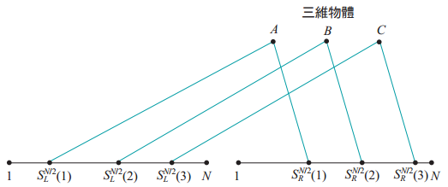

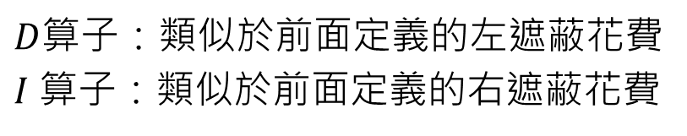
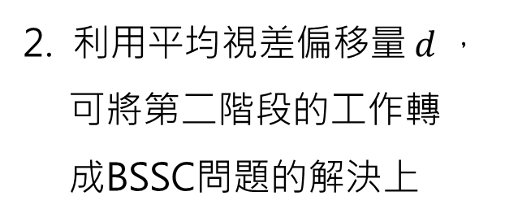

第二階段的分割與克服方法
在第二階段中進一步找出個別的像素配對
2. 利用平均視差偏移量$d$，可將第二階段的工作轉成BSSC問題的解決上
圖9.5.1.4 二子區間匹配
$R$算子：
$W$為事前定義好的小視窗
$D$算子：類似於前面定義的左遮蔽花費
$I$ 算子：類似於前面定義的右遮蔽花費

Slide 31
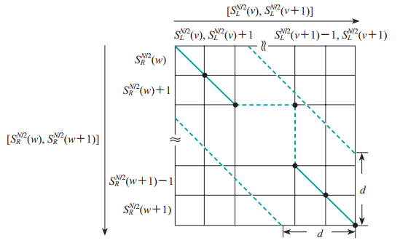
圖9.5.1.5 對應的BBSC搜尋空間

Slide 32
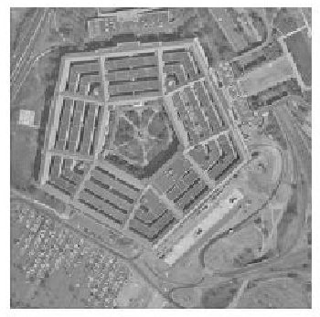
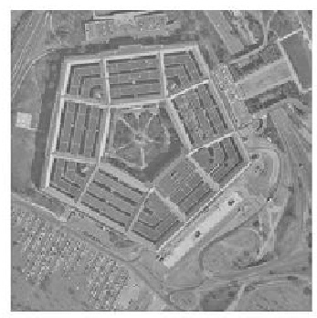
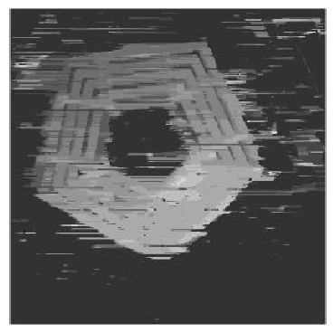
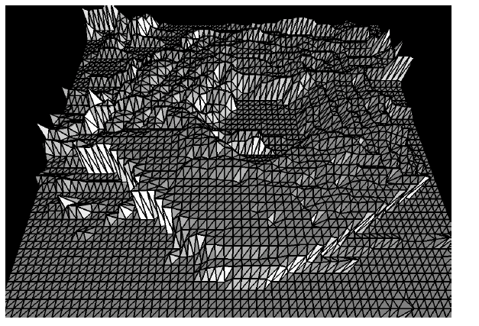


圖9.5.1.6 輸入的二張影像
(a) 影像$L$
(b) 影像$R$
圖9.5.1.7
得到的視差圖
圖9.5.1.8
重建後的三維
五角大廈圖

Slide 33
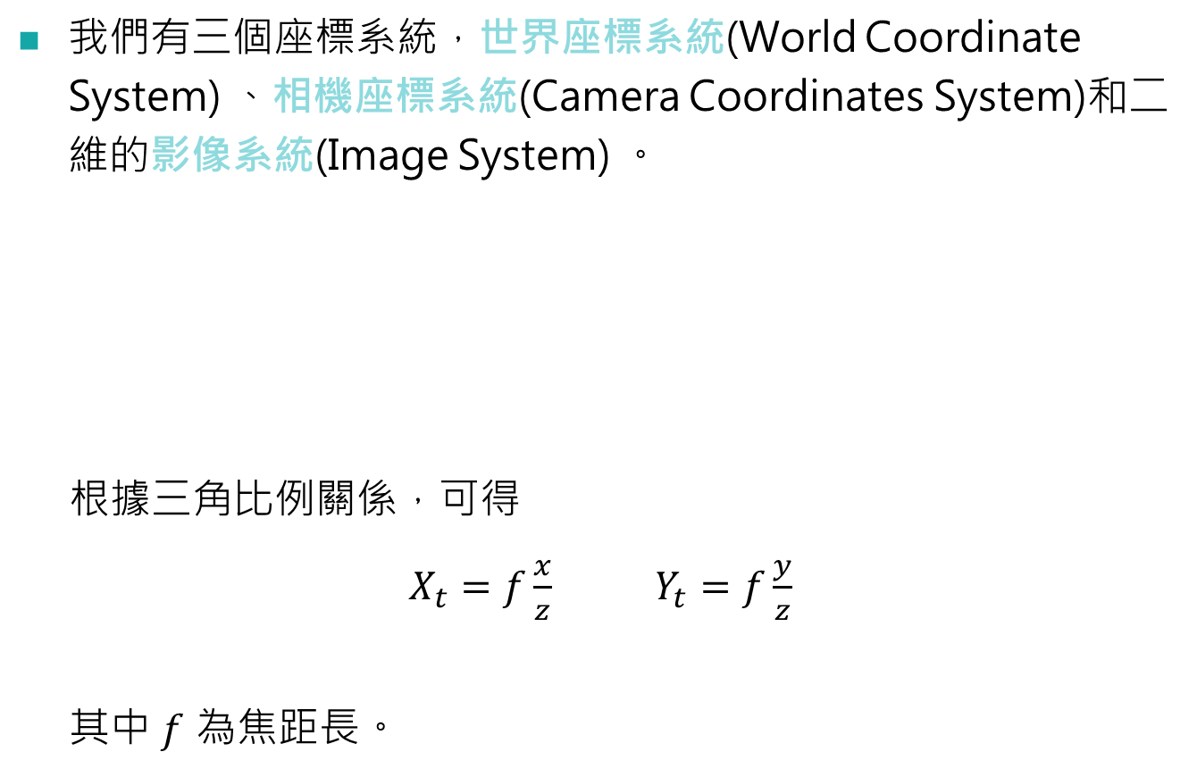
9.5.2 相機校正
我們有三個座標系統，世界座標系統(World Coordinate System) 、相機座標系統(Camera Coordinates System)和二維的影像系統(Image System) 。
根據三角比例關係，可得
$X_{t}=f\frac{x}{z}$ $Y_{t}=f\frac{y}{z}$
其中 $f$ 為焦距長。

Slide 34
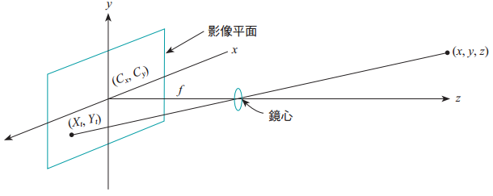

理論上$(X_{t},Y_{t})$為$(x,y)$投射到影像座標系統的理想位置。 因為透鏡輻射效應，$(x,y)$實際投射到的影像座標系統的位置應為 $(X_{a},Y_{a})$ 。 滿足下式
圖 9.5.2.1 相機座標系統和影像座標系統

Slide 35


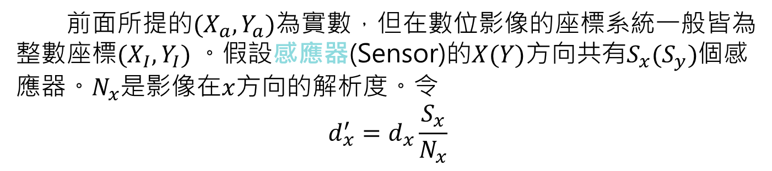
上兩式中的誤差項可表示成
在光學透鏡的輻射失真(Radial Distortion)的影響下，內部參數滿足
$k_{1}≪k_{2}$，我們令$k_{2}=0$，只關心$k_{1}$的求解。
$${ E}_{x}=X_{a}\left(k_{1}r^{2}+k_{2}r^{4}\right) \\ E_{y}=Y_{a}\left(k_{1}r^{2}+k_{2}r^{4}\right) \\ r=\sqrt{X_{a}^{2}+Y_{a}^{2}}$$
前面所提的$(X_{a},Y_{a})$為實數，但在數位影像的座標系統一般皆為整數座標$(X_{I},Y_{I})$。假設感應器(Sensor)的$X(Y)$方向共有$S_{x}(S_{y})$個感應器。$N_{x}$是影像在$x$方向的解析度。令
$$d_{x}^{′}=d_{x}\frac{S_{x}}{N_{x}}$$

Slide 36
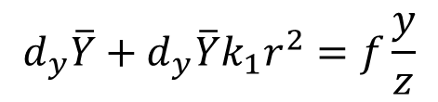
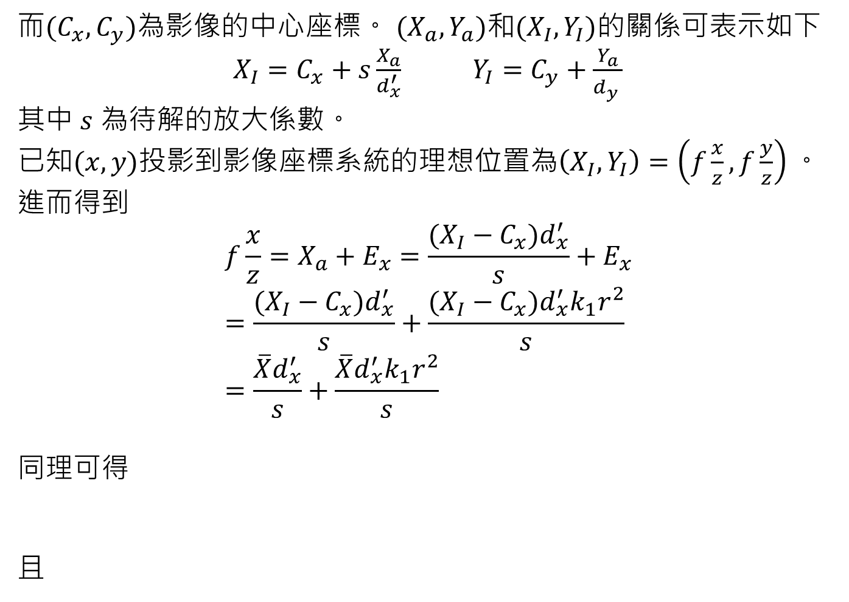
而$(C_{x},C_{y})$為影像的中心座標。 $(X_{a},Y_{a})$和$(X_{I},Y_{I})$的關係可表示如下
$X_{I}=C_{x}+s\frac{X_{a}}{d_{x}^{′}}$ $Y_{I}=C_{y}+\frac{Y_{a}}{d_{y}^{}}$
其中 $s$ 為待解的放大係數。
已知$(x,y)$投影到影像座標系統的理想位置為$\left(X_{I},Y_{I}\right)=\left(f\frac{x}{z},f\frac{y}{z}\right)$。
進而得到
$$f\frac{x}{z}=X_{a}+E_{x}=\frac{(X_{I}−C_{x})d_{x}^{′}}{s}+E_{x} \\ =\frac{(X_{I}−C_{x})d_{x}^{′}}{s}+\frac{(X_{I}−C_{x})d_{x}^{′}k_{1}r^{2}}{s} \\ =\frac{\overline{X}d_{x}^{′}}{s}+\frac{\overline{X}d_{x}^{′}k_{1}r^{2}}{s}$$
同理可得
且
$$d_{y}\overline{Y}+d_{y}\overline{Y}k_{1}r^{2}=f\frac{y}{z}$$
$$r=\sqrt{{(\frac{\overline{X}d_{x}^{′}}{s})}^{2}+{[d_{y}^{}(Y_{I}−C_{y})]}^{2}}=\sqrt{{(\frac{\overline{X}d_{x}^{′}}{s})}^{2}+{(d_{y}\overline{Y})}^{2}}$$

Slide 37
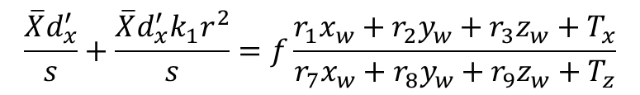

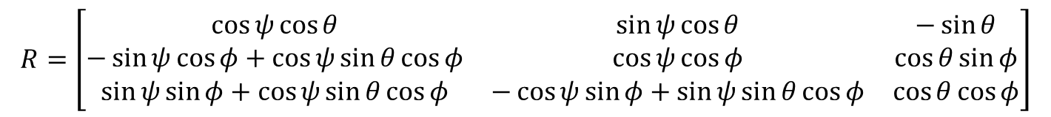
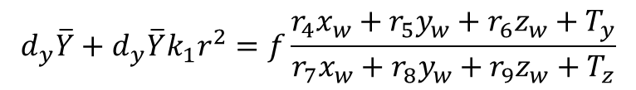
再利用三維世界座標系統和二維影像座標系統的關係可得
旋轉矩陣 $R$ 分別對 $x$ 軸、 $y$ 軸和 $z$ 軸達到任一角度的旋轉，可寫成下式
至此，已經六個外部參數(Extrinsic Parameters)分別為$ψ、θ、φ、T_{x}、T_{y}和T_{z}$及五個內部參數(Intrinsic Parameters)分別為$f、s、k_{I}、C_{x}和C_{y}$。接下來要利用數值的方法求解這些參數。
$$\frac{\overline{X}d_{x}^{′}}{s}+\frac{\overline{X}d_{x}^{′}k_{1}r^{2}}{s}=f\frac{r_{1}x_{w}+r_{2}y_{w}+r_{3}z_{w}+T_{x}}{r_{7}x_{w}+r_{8}y_{w}+r_{9}z_{w}+T_{z}}$$
$$d_{y}\overline{Y}+d_{y}\overline{Y}k_{1}r^{2}=f\frac{r_{4}x_{w}+r_{5}y_{w}+r_{6}z_{w}+T_{y}}{r_{7}x_{w}+r_{8}y_{w}+r_{9}z_{w}+T_{z}}$$
$$R=\left[\begin{matrix}\cos{ψ}\cos{θ} & \sin{ψ}\cos{θ} & −\sin{θ} \\ −\sin{ψ}\cos{φ}+\cos{ψ}\sin{θ}\cos{φ} & \cos{ψ}\cos{φ} & \cos{θ}\sin{φ} \\ \sin{ψ}\sin{φ}+\cos{ψ}\sin{θ}\cos{φ} & −\cos{ψ}\sin{φ}+\sin{ψ}\sin{θ}\cos{φ} & \cos{θ}\cos{φ}\end{matrix}\right]$$

Slide 38
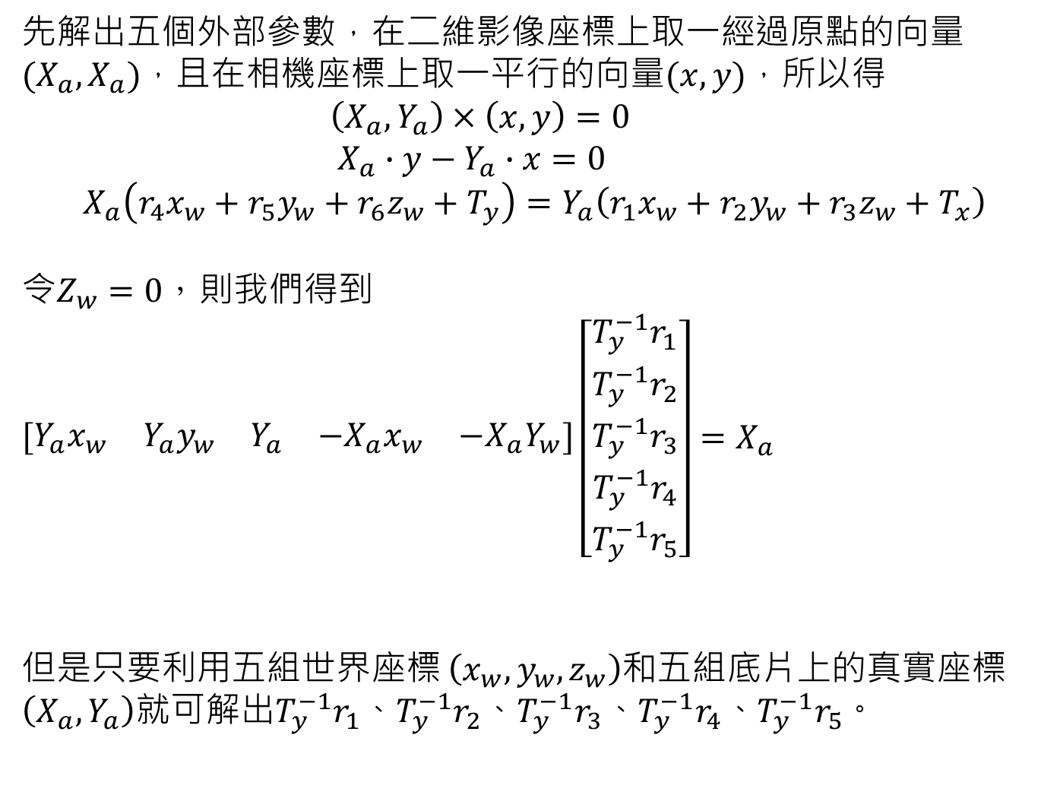
先解出五個外部參數，在二維影像座標上取一經過原點的向量$(X_{a},X_{a})$，且在相機座標上取一平行的向量$(x,y)$，所以得
$$\left(X_{a},Y_{a}\right)×\left(x,y\right)=0$$
$$X_{a}∙y−Y_{a}∙x=0$$
$$X_{a}\left(r_{4}x_{w}+r_{5}y_{w}+r_{6}z_{w}+T_{y}\right)=Y_{a}\left(r_{1}x_{w}+r_{2}y_{w}+r_{3}z_{w}+T_{x}\right)$$
令$Z_{w}=0，$則我們得到$\left[\begin{matrix}Y_{a}x_{w} & Y_{a}y_{w} & Y_{a} & −X_{a}x_{w} & −X_{a}Y_{w}\end{matrix}\right]\left[\begin{matrix}T_{y}^{−1}r_{1} \\ T_{y}^{−1}r_{2} \\ T_{y}^{−1}r_{3} \\ T_{y}^{−1}r_{4} \\ T_{y}^{−1}r_{5}\end{matrix}\right]=X_{a}$
但是只要利用五組世界座標 $\left(x_{w},y_{w},z_{w}\right)$和五組底片上的真實座標$\left(X_{a},Y_{a}\right)$就可解出$T_{y}^{−1}r_{1}、T_{y}^{−1}r_{2}、T_{y}^{−1}r_{3}、T_{y}^{−1}r_{4}、T_{y}^{−1}r_{5}$。

Slide 39
令
則旋轉矩陣可改寫成
利用 中每一行向量與列向量為單位長，可得下式
其中 。

Slide 40
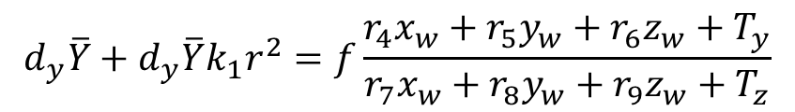


因為 $R$ 為正交矩陣，任兩行的內積必為零。將 $R$ 的第一行和第二行做內積，可以得到
$${\left({\overline{r}}_{1}{\overline{r}}_{5}+{\overline{r}}_{2}{\overline{r}}_{4}\right)}^{2}T_{y}^{4}−MT_{y}^{2}+1=0$$
此等式可解得$T_{y}^{2}$的兩個解，如下
$$T_{y}^{2}=\frac{M±{\left[M^{2}−4{\left({\overline{r}}_{1}{\overline{r}}_{5}+{\overline{r}}_{2}{\overline{r}}_{4}\right)}^{2}\right]}^{\frac{1}{2}}}{2{\left({\overline{r}}_{1}{\overline{r}}_{5}+{\overline{r}}_{2}{\overline{r}}_{4}\right)}^{2}}$$
前面曾推導過
暫時將$k_{1}$和$Z_{w}$設為零，得
$$d_{y}\overline{Y}+d_{y}\overline{Y}k_{1}r^{2}=f\frac{r_{4}x_{w}+r_{5}y_{w}+r_{6}z_{w}+T_{y}}{r_{7}x_{w}+r_{8}y_{w}+r_{9}z_{w}+T_{z}}$$
$$d_{y}\overline{Y}=f\frac{r_{4}x_{w}+r_{5}y_{w}+T_{y}}{r_{7}x_{w}+r_{8}y_{w}+T_{z}}$$

Slide 41

令 且 上式可改寫成
再利用兩組以上的世界座標 和真實座標$(X_{a},X_{a})$ 解出 和 。然後以此 和 及令 為初始值來解線性方程式
如此即可透過數值的解法求得 的逼近解。

Slide 42

9.6 二維影像的深度計算
圖9.6.1 Epipolar面

Slide 43




範例1:已知兩部相機有相同的焦距$f$，假設左邊的Epipolar線之長度為$x_{l}$而右邊的Epipolar線之長度為$x_{r}$。已知物件上的一點$A(x,y,z)$，試問$z$之值為何?
解答:
$∆BFG≈∆BDA$和$∆CHI≈∆CEA$，透過兩相似三角形的邊比例關係，可得到
$$\frac{x}{z}=\frac{x_{l}}{f}$$
$$\frac{x−b}{z}=\frac{x_{r}}{f}$$
圖9.6.2 利用兩平行相機求$z$值

Slide 44



在上式中，我們假設兩部相機相距$b$，座標系統的原點設在$B$點。可進一步推得
再利用$zx_{l}=zx_{r}+bf$，可得到深度為
解答完畢
$$x=\frac{zx_{l}}{f}$$
$$x=(zx_{r}+bf)/f$$
$$z=\frac{bf}{x_{l}−x_{r}}$$

